Slide 1


Slide 2
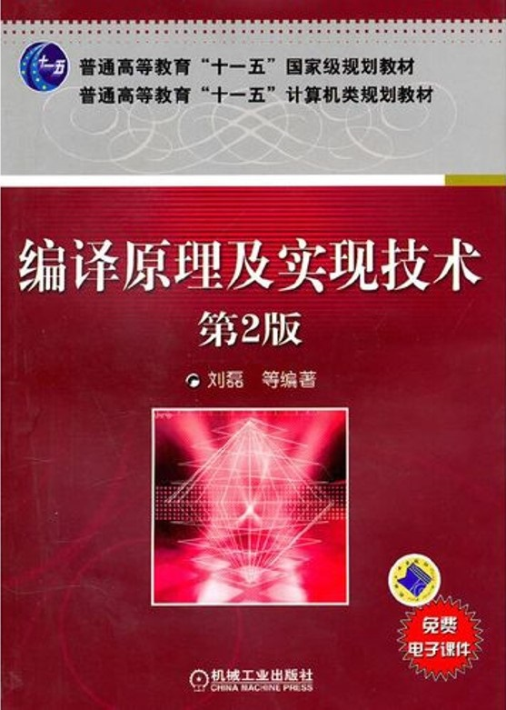
编译原理及实现技术
主讲：刘宇舟
Email：liuyuzhou@jlu.edu.cn
qq:411196535
Notes:
我的实验室，研究领域
我与同学的关系

Slide 3
1.要求
掌握相关知识
学习方式
随时提问
期末考试：70%
平时成绩：20%
慕课观看
10%
作业（学习通）
10%
实验成绩：10%
Notes:
大学学知识的目的
提问别拘束
授课方式，通过这门课所能锻炼的东西

Slide 4
2.课程的意义
加深对高级程序设计语言的理解和认识
提高程序（尤其是大型）的设计能力
编译技术可以应用到许多实际开发工作中
可以培养抽象能力、形式化描述能力
是一种元级程序设计
Notes:
开设的每一门课程都有它的意义
1.学习程序设计是从语言学起的，用语言描述算法，构成了程序。但是语言理解的其实不够深刻，很多的约定都不熟悉，比如pascal语言先有声明部分，声明变量，后有程序体，有各种语句，程序的具体执行与声明部分没啥直接的联系，声明部分实际是不执行的，为什么要有？ | 高级语言不能被计算机直接执行，他不理解，就要有编译的过程，所谓编译就是翻译，把xx翻译成xx，如果你的程序没给出足够的信息，那这个过程很难执行。例如变量有多种类型，他的表示形式不同 分配的空间也不同，这种问题很多，学了编译以后，就可以理解这些高级语言中约定的意义所在了 更。。的认识。编译程序与用语言的不同，语言不会可以用，但是编译必须了解全。
2.课程分理论和实践两部分，写一个编译器，怎么提高的能力呢，从系统软件角度来说 操作系统大 是对资源进行管理，另一个就是编译程序，so~ 通过这门课实践课程的锻炼。。。
3.很多应用 （1）ERP 递归下降法 语法制导方案 （2）金老师项目
4.形式化的意义 问题解决之前抽象，之后对其进行形式化表示
5.元级程序是指处理程序的程序，例如程序分析技术中要分析某些与需求相关的属性
意义之后可以慢慢体会~

Slide 5
编译到底是什么？

Slide 6
3.程序设计语言的发展
第一代 机器语言：能够被计算机的硬件系统直接执行的指令程序，如“0001000101”。
第二代 汇编语言：将硬件指令用一些助记符表示，即符号化的机器语言，如“ADD，MOV”。
第三代 高级语言：从程序员的角度出发，对汇编语言进一步抽象，使用便于理解的“自然语言”表述。
Notes:
在高级语言设计等课程里都应该学过这个发展过程，我们在简单回顾一下

Slide 7

（一）机器语言
某种CPU的指令1011011000000000，它表示让CPU进行一次加法操作；
指令1011010100000000则表示进行一次减法操作。
Notes:
指令系统一般用2进制代码组成，一般比较简单，左右移，跳转等基本的 所以麻烦
机器语言的优点：执行速度快。
机器语言的缺点：
1.难学、难记忆、难理解、出错率高、难以维护，也不能直观地反映用计算机解决问题的基本思路。机器语言描述算法十分繁琐，只供初等的运算、数据结构和控制方式：
2.机器语言程序依赖于具体的机器, 不具备移植性。

Slide 8
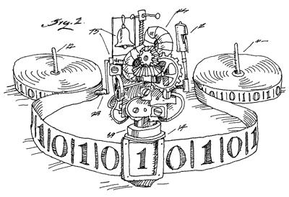
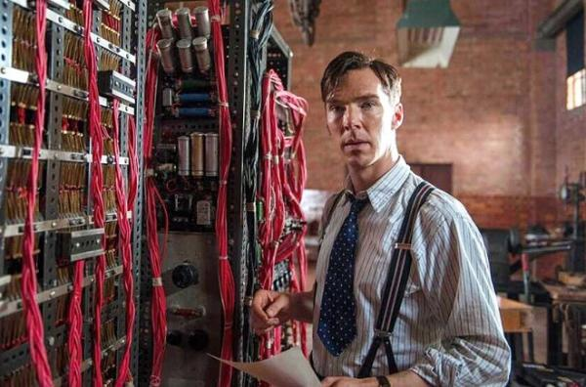
某种CPU指令编写如下程序片段：
  1010 1001 0001 0110 0000 0001
  0011 1100 0001 1000 0000 0001
  0111 1100 0000 0101
  0010 1101 0001 0101 0000 0000
  1110 1010 0000 0011
  0000 0101 0001 0101 0000 0000
  0101 0011 0001 1000 0000 0001
  …………………..
    0000 0000 0000 0000
  0000 0000 0000 0000
x + 15 x<y
Y =
x - 15 否则
Notes:
2014年 模仿游戏

Slide 9
（二）汇编语言
用助记符(Memoni)代替操作码，用地址符号(Symbol)或标号(Label)代替地址码， 如ADD表示加法操作，SUB表示减法操作等等 。通常是为特定的计算机或系列a计算机专门设计的。
Notes:
符号化的机器语言，用符号将二进制表示出来，所以实现起来就是符号翻译成二进制
汇编语言的优点：
1、比机器语言较易学、易记忆及易理解;
2、汇编语言程序占用内存空间少，运行速度快，有着高级语言不可替代的用途。
汇编语言的缺点：汇编语言程序依赖于具体的机器, 不具备移植性。

Slide 10
用Pentium汇编语言编程示例：
      MOV X , AX
      CMP AX , Y
      JL S₁
      SUB AX ,15
      JMP S₂
      S₁: ADD AX ,15
      S₂: MOV AX, Y
      …………………..
      XDW
      YDW
x + 15 x<y
Y =
x - 15 否则

Slide 11
（三）高级语言
从程序员的角度出发，对汇编语言进一步抽象，使用便于理解的“自然语言”表述。
高级语言编程示例：
    if (X<Y ) then Y:=X + 15 else Y:=X - 15;
Notes:
高级语言的优点：
以人为本，面向自然表达，比汇编语言更容易学，易用、易理解、易修改;
高级语言程序不依赖于具体的机器, 具备移植性。
命令式、函数式、面向对象等高级语言用起来方便，这但实现起来就困难了，因为计算机不认识高级语言程序，它识别的是自己的指令系统，所以就要有这样的翻译工作，也就是我们的编译
可以通过银行、翻译等例子引出编译器（突出翻译过程中的等价性）

Slide 12



0100101 0110010
1101010
......
程序员
    if (X<Y ) then Y:=X + 15 else Y:=X - 15;

Slide 13


I am Mary
我是李雷

Slide 14

第一种方式：翻译
我是李雷，
………
翻译
My name is
LiLei，
………

Slide 15
4.高级语言的实现
编译方式：源语言为高级语言，目标语言是低级语言（汇编或机器语言）的翻译程序。
数据
源程序
编译程序
目标程序
结果
(*.C/*.pas)
(*.OBJ/*.EXE)
Notes:
c语言一般是这个方式，都是编译-执行，如果程序没什么问题就生成一个exe，执行exe文件
一次翻译之后可执行文件可以多次执行（举学生在写程序过程中的例子）

Slide 16

第二种方式：口译
我是李雷，
………
My name is Lilei.
口译

Slide 17
4.高级语言的实现
解释方式：一边翻译一边执行，翻译完的同时也执行完了程序。
根据实际需求选择编译方式和解释方式
输入数据
解释程序
计算结果
源程序
(*.bas/*.java)

Slide 18
解释器和编译器的比较
解释器是执行系统，编译器是转换系统。
基于解释执行的程序可以动态修改自身，
而基于编译执行的程序不易胜任。
基于解释方式有利于人机交互。
执行速度:解释器执行速度要慢。
空间开销: 解释器需要保存的信息较多，空间开销大。
二者实现技术相似。
综上，大多数的高级语言采用编译方式。
Notes:
一般情况下编译方式采用的较多，某些情况下用解释方式更好。
如程序经常要被运行，就运行目标程序，不用每次都翻译，减少了翻译的过程
假如程序本身比较简单，例如类似于exl表中写程序的例子，程序随时变，程序本身又不复杂，用解释就更灵活
所以没有定义说那种好，java先编译成CLASS文件，然后再由java虚拟机进行解释执行实际上都用了。可以用SQL语句的例子，更多的要看适用的环境~~~
（讲完之后可以考考学生有没有其他方式，实现程序转换了）

Slide 19
4.高级语言的实现
转换方式：是一种变通的方式，假如已有B语言的编译器，就可以把A语言程序转换为B语言程序，用B语言已有的编译器去编译执行。
转换程序
(等价)
A语言程序
B语言程序
编译、解释
Notes:
任意语言都是通过上述方法中的一种来实现的，作为我们的课程来说，主要以编译技术为主，另外两种方法很多核心技术与编译方法中的技术是一样的。

Slide 20
5.编译程序的组成
我的名字是
李雷
我的
My
My name is Lilei
名字
name
是
is
李雷
Lilei
Notes:
要想进行翻译，就首先要把字符变成单词而不是字符。词法分析的工作就是这个，怎么做后面会介绍
词法分析中的单词划分是第一个工作，第二个是要检查是否有词法错误，如7L，的错误可能有两种情况，要么是遗漏了7和L中间的运算符，要么是想起这样一个名字。一般高级语言的起名规则大家都知道字母开头后面接字母、数字或者下划线。所以这个是错误的。
这就是词法分析的工作，第一，第二

Slide 21
5.编译程序的组成
词法分析：识别由字符组成的高级语言程序中的单词，并将其转化成一种内部表示（TOKEN）的形式，同时检查是否存在词法错误。
如有：x=100； 机器视角：'x' '=' '1' '0' '0' ';'
单词：符合某种规律的字符串
词法错误：7L
Notes:
要想进行翻译，就首先要把字符变成单词而不是字符。词法分析的工作就是这个，怎么做后面会介绍
词法分析中的单词划分是第一个工作，第二个是要检查是否有词法错误，如7L，的错误可能有两种情况，要么是遗漏了7和L中间的运算符，要么是想起这样一个名字。一般高级语言的起名规则大家都知道字母开头后面接字母、数字或者下划线。所以这个是错误的。
这就是词法分析的工作，第一，第二

Slide 22
5.编译程序的组成
语法分析：根据语言定义的语法规则来验证程序中是否存在语法错误。
每个语言都有自己的语法，程序一定要对应这个语言的语法约定。
所谓语言，都包含：语法、语义、语用。
Notes:
语言，高级语言和自然语言。语义是这种形式表示一个什么样的含义，语用指语言的使用环境和适用范围。
自然语言和程序设计语言有一个很大的区别，自然语言是社会发展中人们产生的一种交流方式，语言学家将自然语言中有规律的东西总结出来，形式上就变成了语法，但是由于是先产生语言后产生语法，因此总有一些不符合语法规定的现象发生，而且都这么用也互相都明白，你吃饭了么 ，饭吃了么你， 饭你吃了么。就是因为先有的语言，后有的语法。对于程序设计语言就没有这个问题，这三点要素都是提前定义好的，语言中绝对不允许出现二义性，语法是严格定义的，有歧义的编译器无法处理。语法分析根据语言定义的语法规则来验证程序中是否存在语法错误。如果检查出错误就不继续做了，因为肯定不能被翻译成正确的执行。（C语言二义性if）
上机时候的例子语法错误
如何描述，怎么进行检查，后面会有介绍，例如描述有bax范式，形式化语言。分析有自顶向下，自底向上

Slide 23
语法分析的示例
sum:= first + count * 10
赋值语句
标识符
:=
表达式
sum
表达式
+
表达式
标识符
表达式
*
表达式
first
标识符
常数
10
count

Slide 24
5.编译程序的组成
语义分析：检查源程序有无语义错误，为代码生成阶段收集类型信息。
中间代码生成：将源程序转换成一种称为中间代码的内部表示形式，便于优化和移植。
Notes:
语义分析要做的工作主要分成两个部分，一个是给后面的工作提供充分的准备，比方说根据类型为变量分配存储单元，另一个是检查程序中是否含有语义错误。这种错误有很多，而且是语法分析中检查不出来的，例如变量的重复声明，变量类型是否兼容，等等
实际上经过语义分析之后，可以直接生成目标代码，但是为了后续处理起来更方便才要有中间代码，具体的好处体现在1优化 2移植。就是把编译前端的东西做的越多越好，因此将前面分析得到的符号表，转化为一种中间表示形式，表示形式也有很多种如三元式、四元式，逆波兰式等等。
总结，语义做两个事儿，中间代码有两个事儿。而且一般的编译器来说，没有把中间代码和语义分析分解开来做的。但是为了教学，我们分开讲

Slide 25
语义分析的示例
VAR
first: real;
count：char;
BEGIN
sum:=first + count * 10
END.
词义错误：
1、sum有使用而无定义；
2、 count为字符类型变量不能进行乘法运算。

Slide 26
中间代码生成的示例
例：
VAR sum, first, count: real;
BEGIN
sum:=first + count * 10
END.
生成如下四元式形式的中间代码序列：
1、（int-to-real, 10 , - ,t1 )
2、（*, count , t1 ,t2 )
3、（+, first , t2 ,t3 )
4、（:=, t3 ,- , sum )

Slide 27
5.编译程序的组成
中间代码优化：变换或改造中间代码，使生成的目标代码更为高效，即节省时间和空间。和程序算法的高效无关，更多的是针对于程序具体运行时的内部优化，尤其针对有特殊要求的编译器。
Notes:
有同学说自己编程能力强，能不能再编程的过程中利用一些程序设计的技巧提高目标代码的效率呢？这是可以的，比如说求两个整数的最大公约数，可以用枚举和辗转相除，这样的两个程序运行的效率肯定是不同的。但是我们中间代码优化针对的是程序，而不是程序对应的问题。并不是你提高编程技巧就能提高效率的，比如计算两个数组相乘a，b
for（）
for（）
a[]=a[]*b[]
在程序执行的时候，a[]这种变量的选取本身就很消耗时间，要计算成分类型长度*i，+首地址-数组下界，要好几条指令才能实现a[]的取值，但是这与第二个循环无关，可以拿到循环外面来结算。可以提高效率，尤其对于特殊要求的编译器

Slide 28
中间代码优化的示例
例：sum:=first + count * 10
生成如下四元式形式的中间代码序列：
1、（int-to-real, 10 , - ,t₁ )
2、（*, count , t₁ ,t₂ )
3、（+, first , t₂ ,t₃ )
4、（:=, t₃ ,- , sum )
生成如下优化后的四元式形式的中间代码序列：
2、（*, count , 10.0 ,t₂ )
3、（+, first , t₂ ,t₃ )
4、（:=, t₃ ,- , sum )

Slide 29
中间代码优化的示例
例：for (i=0, i<100, i++)
for (j=0, j<100, j++)
for (k=0, k<100, k++)
c[i][j]=a[i][k]*b[k][j]
300条指令
3条指令
300万条指令
300万条指令
300条指令

Slide 30
5.编译程序的组成
目标代码生成：将中间代码变换为特定机器上的机器指令代码或汇编指令代码。
例：sum:=first + count * 10
生成如下汇编代码：
1. MOV count , R1
2. MULT R1 , #10.0
3. MOV first , R2
4. ADD R1, R2
5. MOV R1, sum

Slide 31
5.编译程序的组成
此外，编译过程还有两部分工作贯穿始终。
错误处理：当编译阶段有错误出现时，由相应的错误处理模块给出解决方案，使得编译器能够继续进行下去。
表格管理：为了合理的管理（构造、查找、更新……）表格（符号表、类型信息表……），设立一些专门子程序称为表格管理程序。
Notes:
在编译过程中实际上还有两个组成部分，1是错误处理，在编译过程中几乎哪一步都可能存在错误，像词法、 中间代码以后基本上就不会出错了。出错了以后怎么处理，需要一定的技术。简单的方法是停机，报错。但是对于写程序、使用编译器的人来说当然不希望这么简单。希望它给我们提供很多信息才可以，例子（出错了），如果给你定位，告诉你哪里出了哪种问题，调试起来就非常方便了。这些工作都是与错误处理程序相关联的，看能处理到哪种程度。
2.编译过程中会产生大量的表格需要管理，比如词法分析会产生名字表，常量表等等，语法分析会产生语法分析表，语义分析产生符号表，等等，表格有很多，需要有对应的表格管理程序

Slide 32
5.编译程序的组成
表 处 理
源
程
序
词
法
分
析
语
法
分
析
语
义
分
析
中
间
代
码
生
成
中
间
代
码
优
化
目
标
代
码
生
成
目
标
程
序
错 误 处 理
Notes:
总结 从编译成的的主要功能的角度来看应该完成哪些内容
以前每次考试前都告诉大家一定要记住这个表格，其实是让大家记住它的整体过程和结构

Slide 33
6.编译程序的设计
编译程序的分遍
所谓“遍”就是对源程序或源程序的中间表示形式从头到尾扫描一次，并作加工处理，生成新的中间结果或目标程序 ；
分遍就是对源程序或源程序的中间表示形式从头到尾扫描几次。
分遍的理由
本课的分遍策略
Notes:
（一般编译器的分遍）设计一个编译程序，对分遍的次数没有一个严格的要求，最早的时候，某苏联编译器分了几十遍，因为当时的内存比较小，处理的时候只能处理其中一部分的内容，所以只能通过来回的分块处理，最终用了几十遍。pascal-p4编译器只用了一遍扫描，从头到尾扫描一次，就把整个编译过程都完成了。事实上也没有结论性的东西来说到底多少遍是合适的，可能要根据实际的情况来分析。
（本课）我们这里根据教学目的，我们这里的分遍就是根据前面介绍的编译程序的组成来进行的，词法 语法 语义 中间。。。这是我们从教学的角度，让大家从逻辑上更清楚。实际上对于一般的编译器来说，词法语法都是一起的，中间和语义也是一起的

Slide 34
6.编译程序的设计
设计中要注意的问题
准确的理解源语言
确定编译要求
确定目标语言
分遍
具体设计
Notes:
1.为什么提出这个问题呢，假如要做C语言的编译器，C语言有些约定你不是很清楚，或者理解的不准确，怎么做编译器，例子，所以~
2.确定要求，实际上是需求分析，确定我们的编译器是否需要中间代码优化，优化到什么程度。比如有特殊要求的编译器，要求你编译出来的程序运行速度很高，如果达不到这个要求，就算编译了也没用，就可能需要有局部和全局的优化，这都是设计之初要确定好的
3.大家知道，所谓编译呢是一个从高级语言向低级语言翻译的过程，通常是。。如果是同级语言的翻译就属于程序的转换，所以说你在做翻译之前一定要确定目标机什么样，目标语言什么样，然后才可以做
4.分遍说了
5.包括各种表的结构，采用什么样的算法
以上就是我们说设计一个编译器要涉及的问题，下面简要介绍一下编译程序的自动生成

Slide 35
7.编译程序的自动生成
软件自动生成的难点
编译程序中可以自动生成的部分
Notes:
程序的自动生成一直是一些人的（梦想），不是所有人都梦比如说我~，好在这个事儿目前还不行
最重要的一个（原因）是，你怎么能把想做的事情告诉计算机让它来自动生成呢？你用什么样的形式来为计算机提供你要做的事情，假如，采用形式化的方法来描述你的要求，把你要做的事儿用极其严格的方法描述了，可能这个描述过程比你自己写程序还要复杂的多，因此这种方法是不行的。另外一种就是我采用自然语言，来描述要做的事儿，那计算机识别起来就非常的困难，所以即使有软件和程序的自动生成做的也不是很理想。
针对于我们所学的编译来说，也有很多人一直在做编译过程的自动化，在对于词法、语法的自动化生成程序做的都是很完善的，有LEX，Yak等等，也有人做个整个编译程序的自动生成，有基于指称语义，有基于属性文法的编译程序生成器，但是结果却很不理想，生成出来的编译器效率非常差。为什么xx和xx好而整个的就不行了呢~？在词法、语法阶段，都有非常规范的形式化描述方法，词法中有正则表达式和自动机，语法有形式语言，描述的非常准确，自动化程序就好办了，接受这些规则就可以生成对应的程序，后面我们对这些描述方法都会有详细的介绍。为什么整个编译就不行了呢，难点在于语义分析的自动生成，首先如果不用形式化的语义描述方法的话肯定是不行，研究生有一门课叫做形式语义学，讲的就是形式化的描述语义，形式化的语义是一种映射关系，有很多辅助信息，描述起来也很复杂。你基于这个复杂的东西进行语义分析程序的自动生成，生成出的结果就更差了，所以~~
本节课就到这，下节课将从词法分析开始介绍，看它如何描述，如何进行~！

